Slide 1


Integración de datos GEO en el ecosistema de Mercado Libre
OCT-23

Slide 2
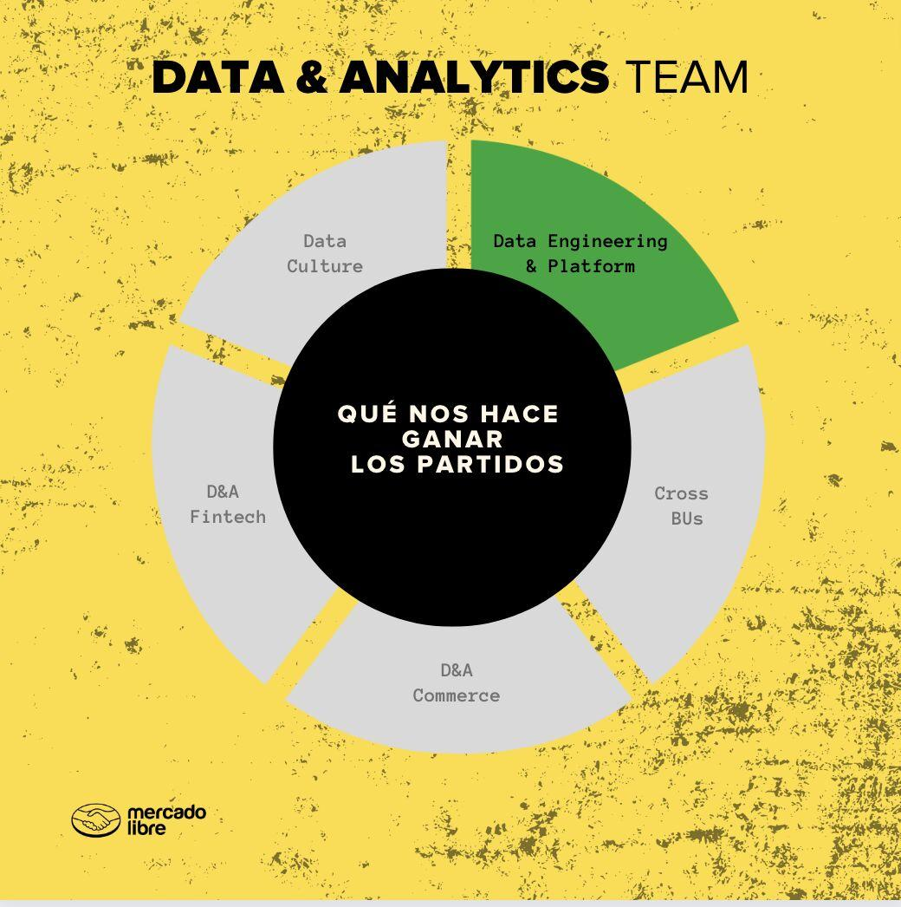
Introducción
01 Introduccion
02 Datos Geoespaciales en Meli
03 Desafio
04 Algunas Historias
Data & Analytics
DS TECH
Notes:
Slide 1: Introducción (1 minuto)
Breve presentación y contexto de Mercado Libre.
Importancia de la toma de decisiones basadas en datos.
Vista previa del contenido de la presentación.

Slide 3
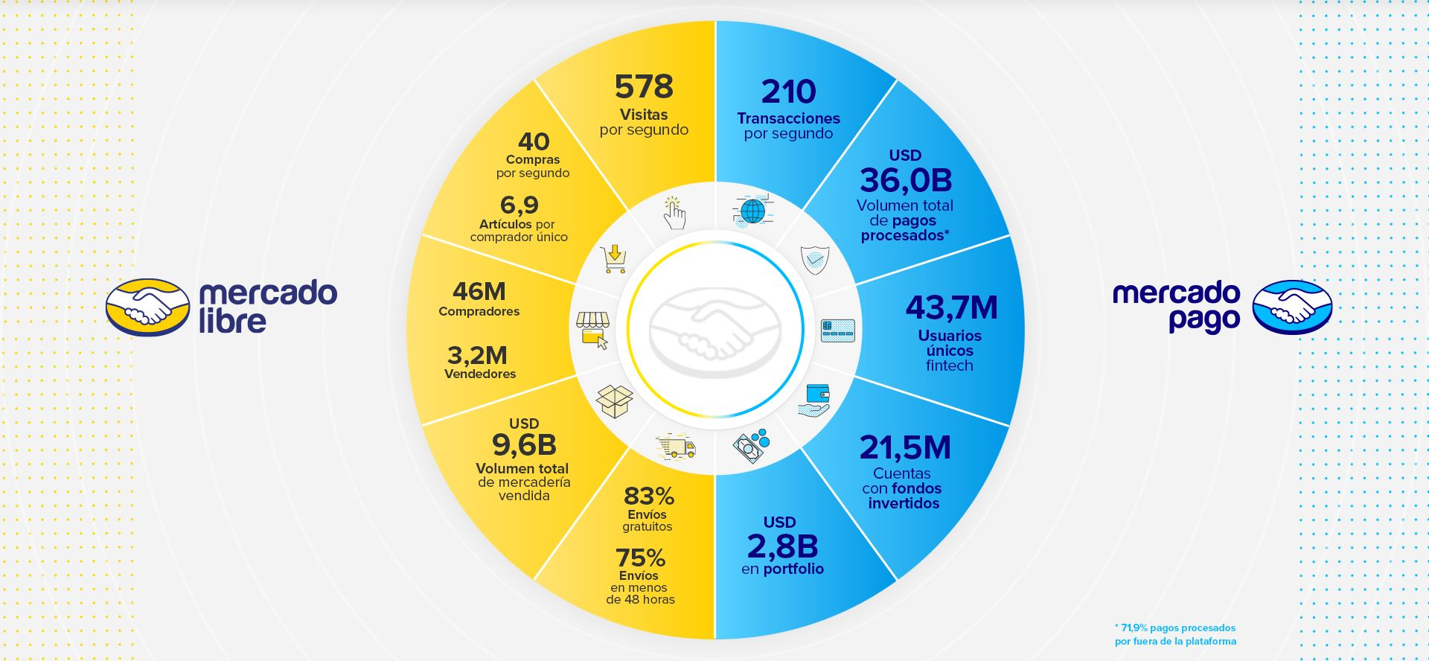
Introducción
Notes:
Slide 1: Introducción (1 minuto)
Breve presentación y contexto de Mercado Libre.
Importancia de la toma de decisiones basadas en datos.
Vista previa del contenido de la presentación.

Slide 4
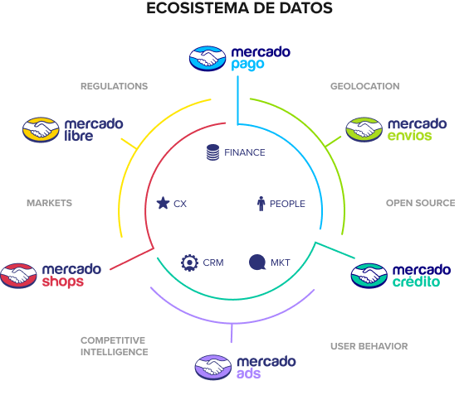

Slide 5




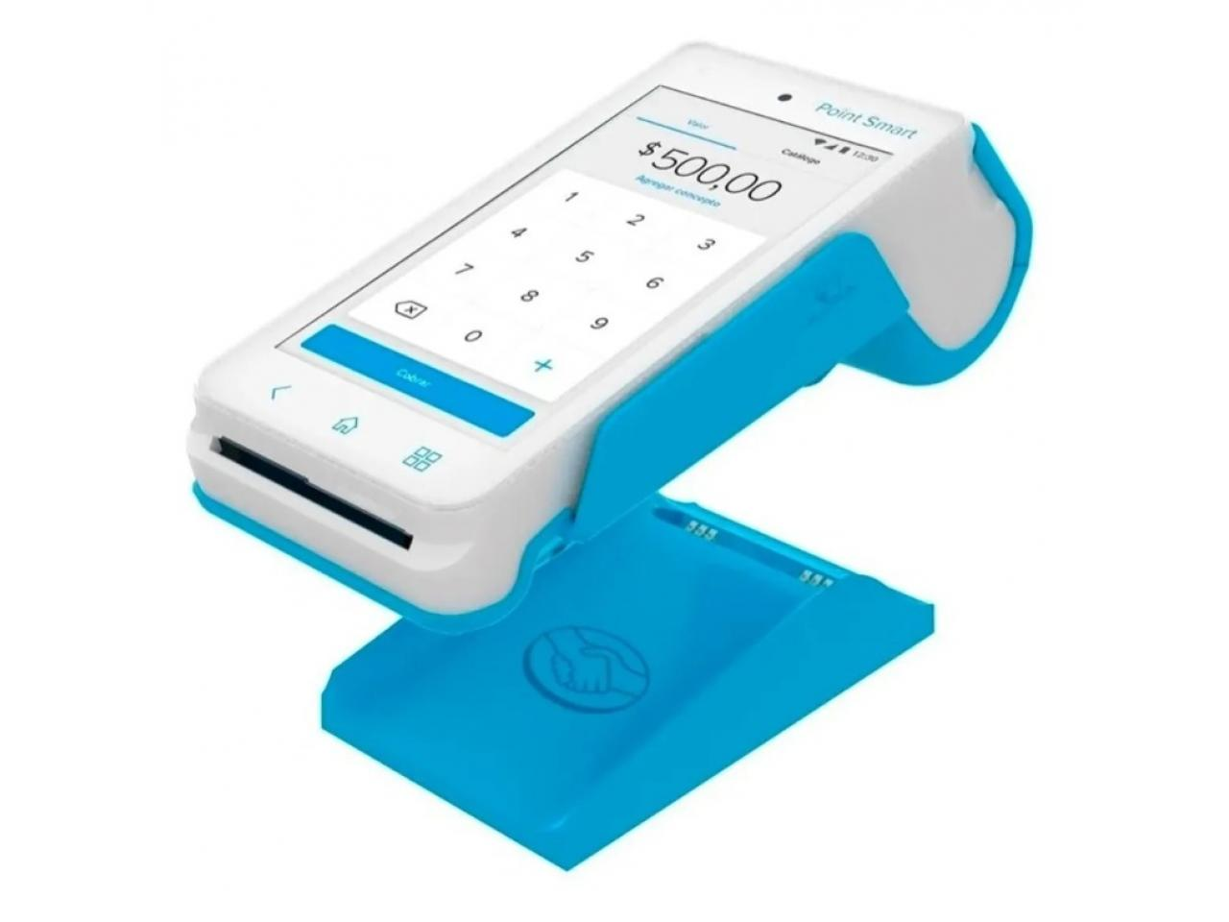

Datos Geoespaciales en Mercado Libre
Buyer
Seller
KYC
Point
Point mini
QR
Link de pago
Recargas
Remesas
…….
Sender
Receiver
Stores
Notes:
Slide 3: Datos Geoespaciales y Mercado Libre (3 minutos)
Cómo los datos geoespaciales se aplican en la plataforma.
Ejemplos de casos de uso en Mercado Libre.
Beneficios de utilizar datos geoespaciales.

Slide 6
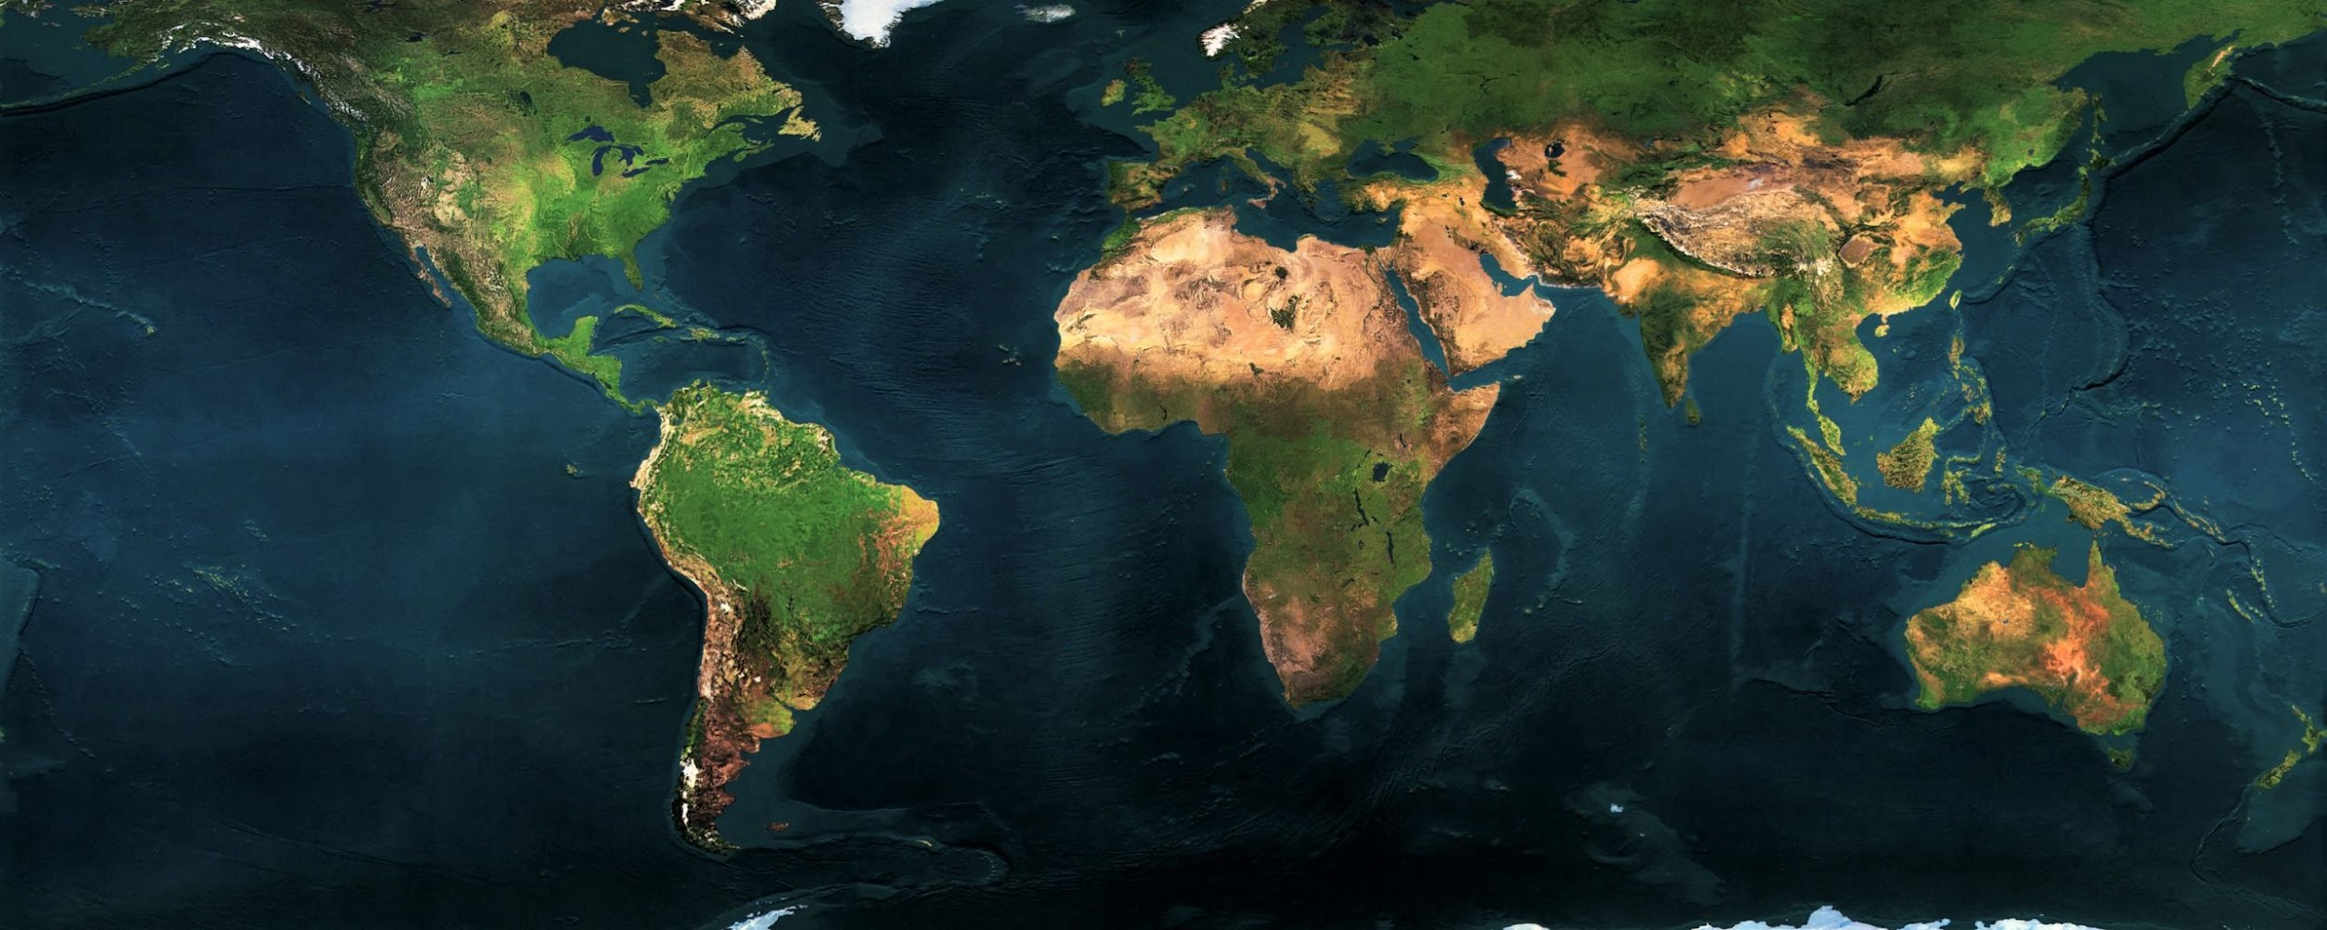
Desafío
Análisis geoespacial a gran escala, que sirve de motor para la toma de nuevas decisiones de negocio.

Slide 7
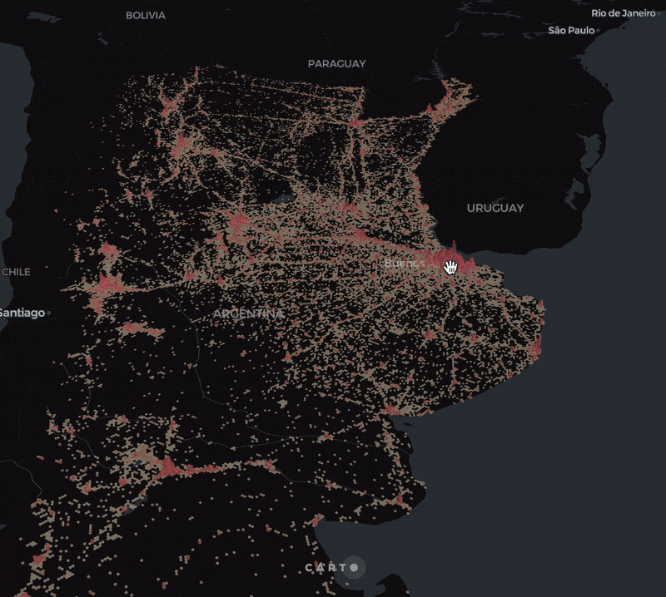
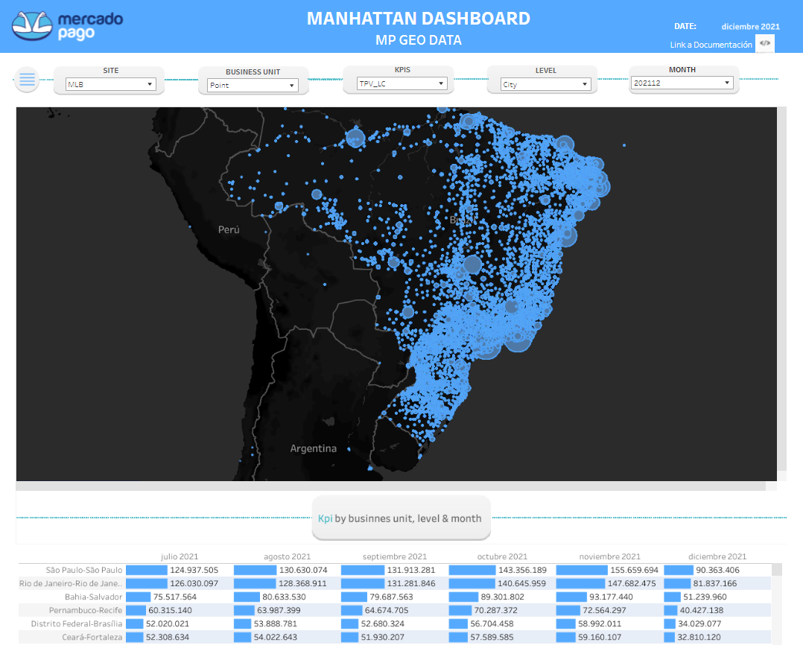
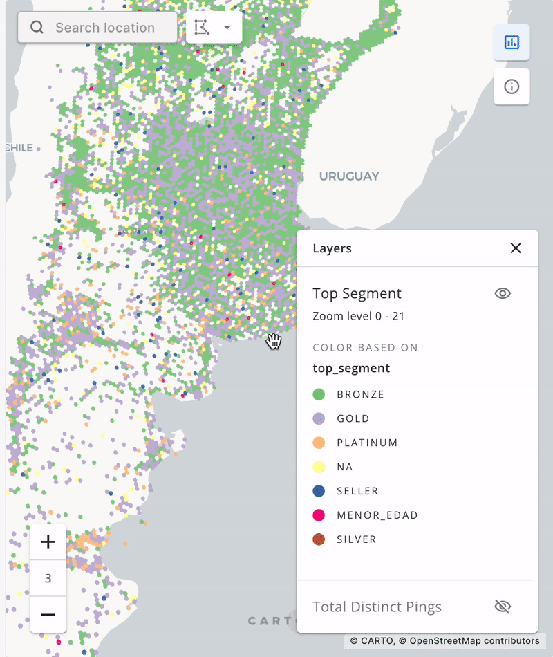
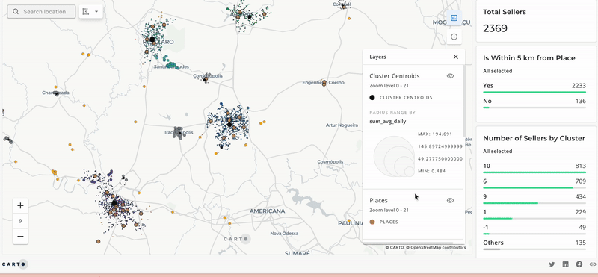
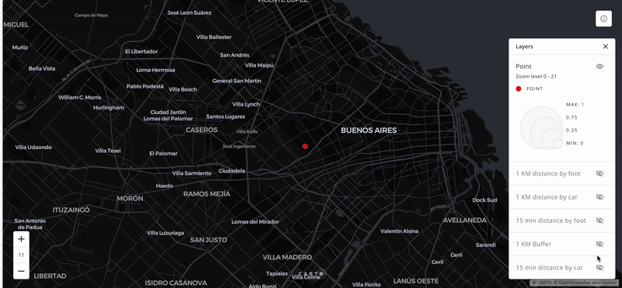
Desafio
Notes:
Slide 3: Datos Geoespaciales y Mercado Libre (3 minutos)
Cómo los datos geoespaciales se aplican en la plataforma.
Ejemplos de casos de uso en Mercado Libre.
Beneficios de utilizar datos geoespaciales.

Slide 8


Desafio
Notes:
Slide 3: Datos Geoespaciales y Mercado Libre (3 minutos)
Cómo los datos geoespaciales se aplican en la plataforma.
Ejemplos de casos de uso en Mercado Libre.
Beneficios de utilizar datos geoespaciales.

Slide 9


Desafio
Notes:
Slide 3: Datos Geoespaciales y Mercado Libre (3 minutos)
Cómo los datos geoespaciales se aplican en la plataforma.
Ejemplos de casos de uso en Mercado Libre.
Beneficios de utilizar datos geoespaciales.

Slide 10
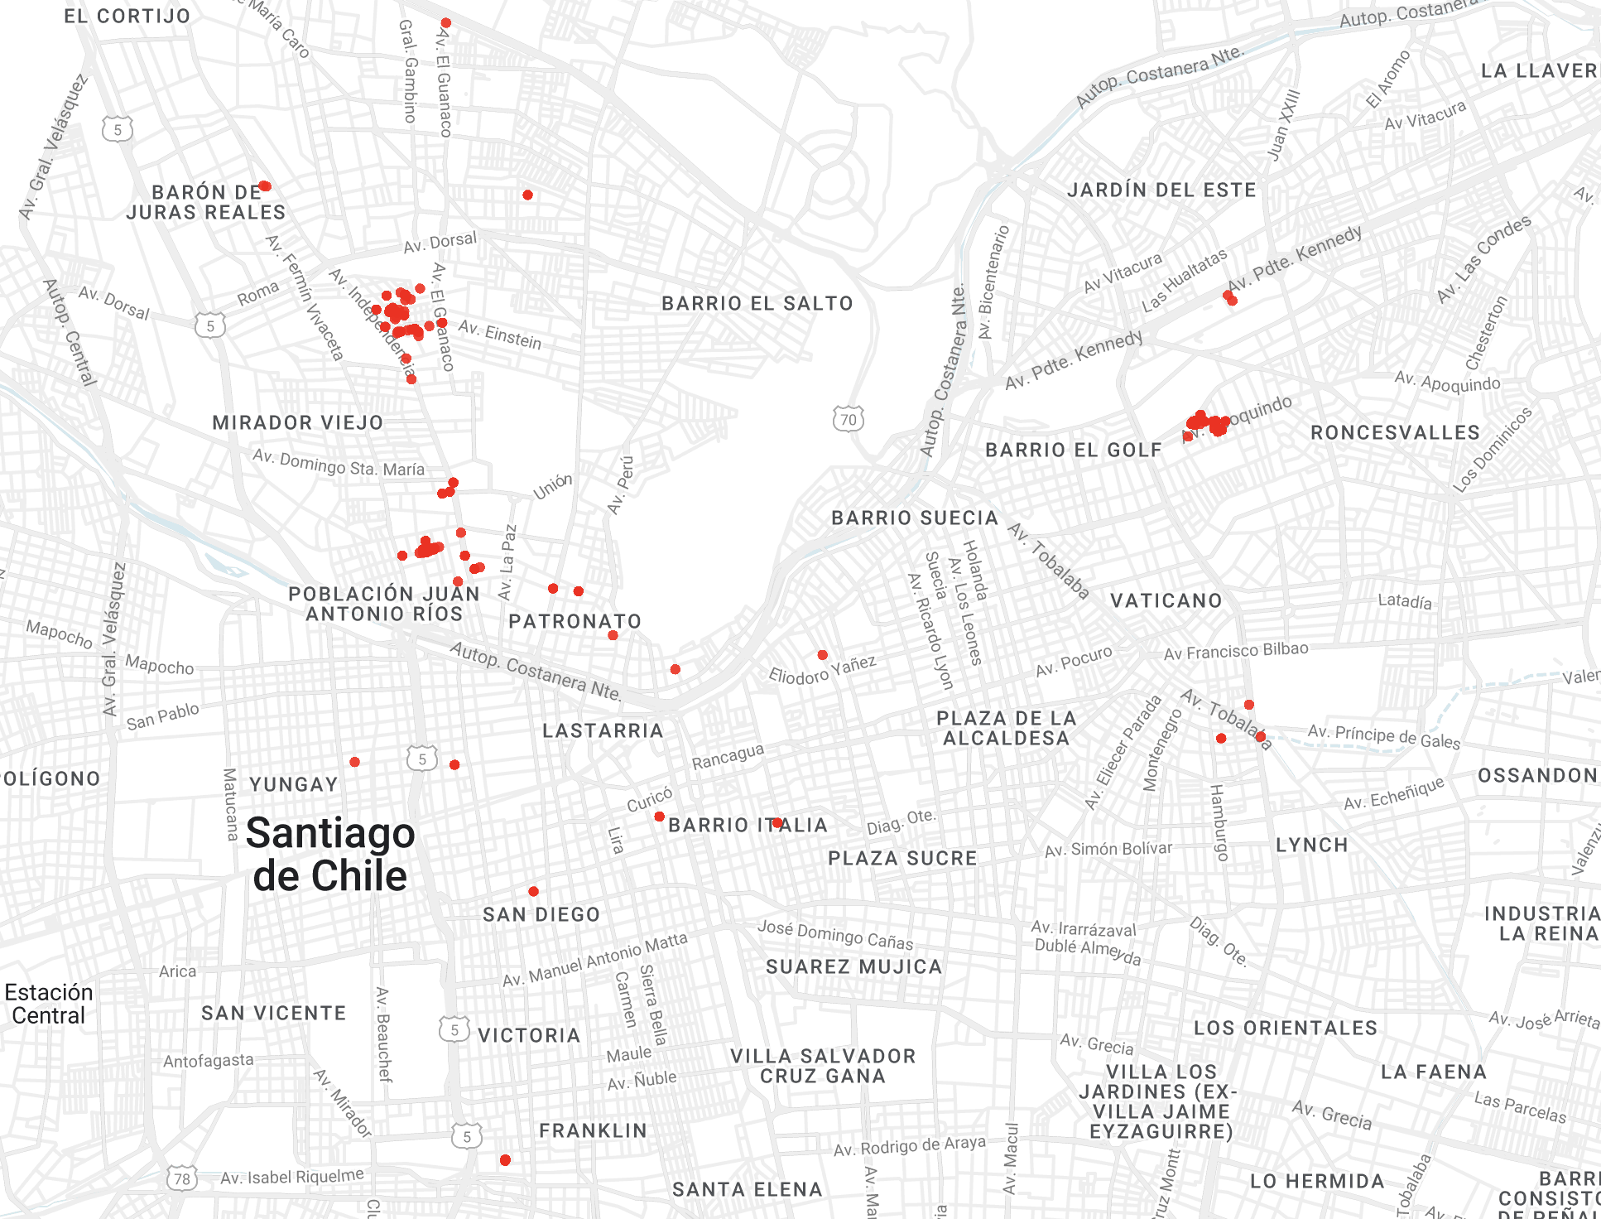
Ejemplo
SELECT st_geogpoint(LONGITUD, LATITUD) geo FROM `GEODATA_MASTER` where CUS_CUST_ID=XXXXXX
;
Notes:
Slide 3: Datos Geoespaciales y Mercado Libre (3 minutos)
Cómo los datos geoespaciales se aplican en la plataforma.
Ejemplos de casos de uso en Mercado Libre.
Beneficios de utilizar datos geoespaciales.

Slide 11
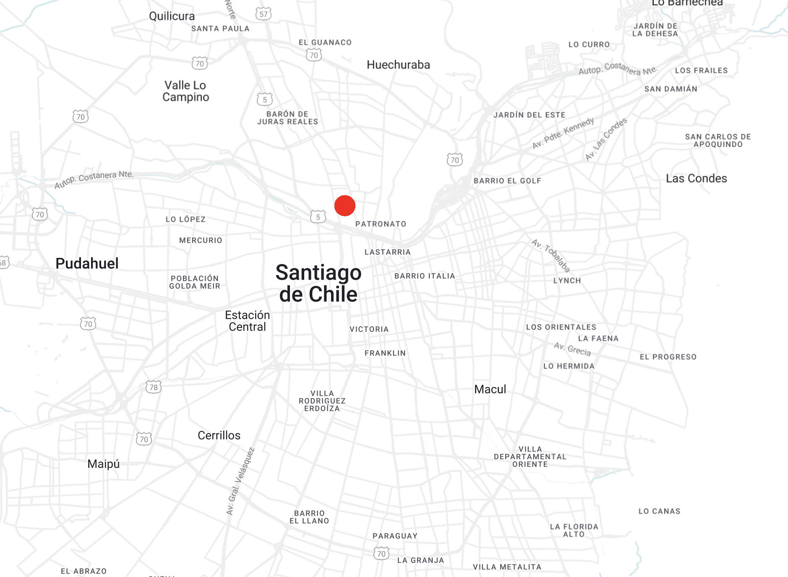
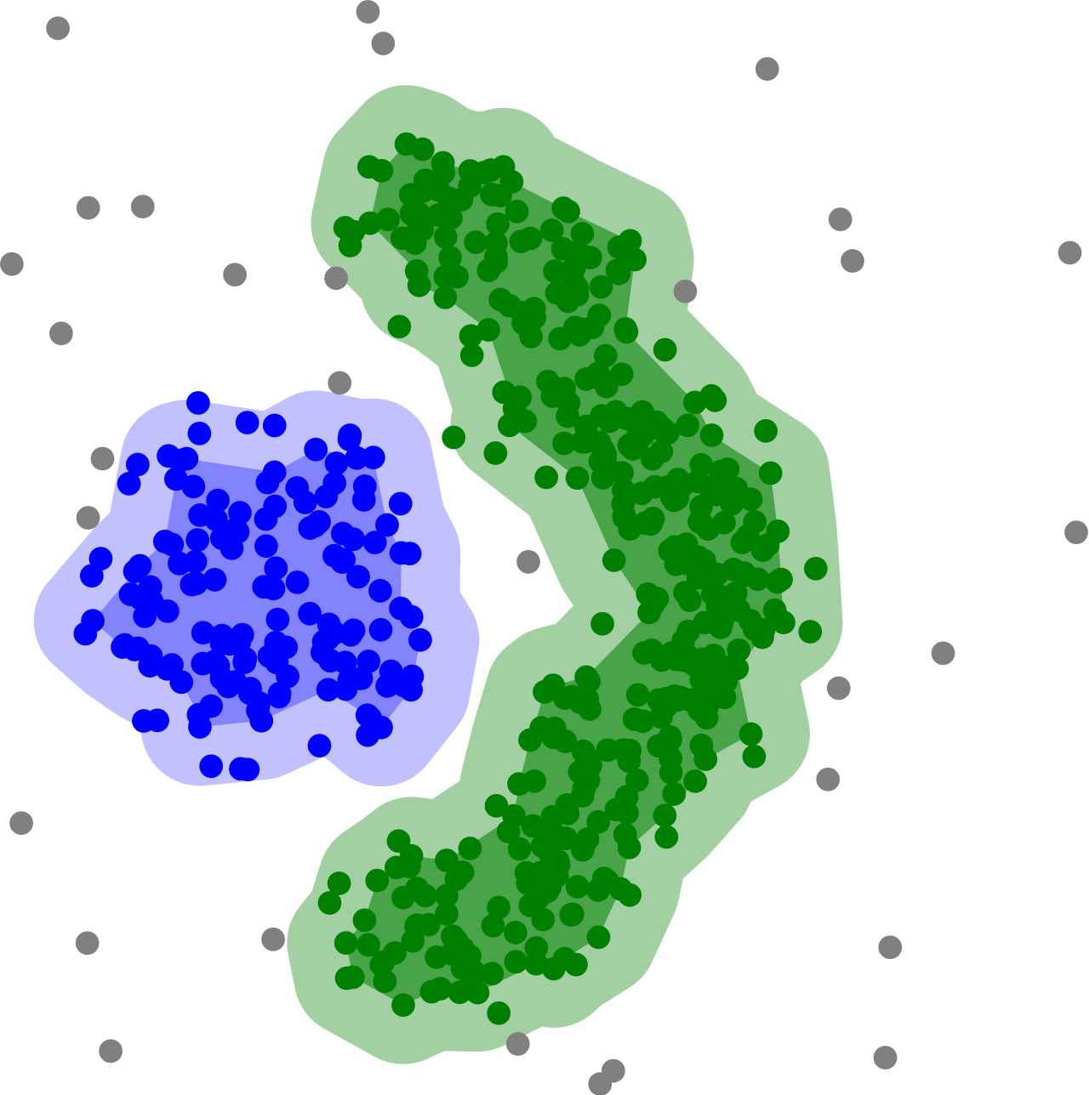
Ejemplo
SELECT *,st_geogpoint(LONGITUD, LATITUD) geo FROM `MAU_MONTHLY` where CUS_CUST_ID=XXXXX and MAX_N_CLUS<=2
Incorpora el supuesto que un id puede tener múltiples lugares frecuentes, (casa, lugar de trabajo, ubicaciones frecuentes visitadas los fines de semana)
Notes:
Slide 3: Datos Geoespaciales y Mercado Libre (3 minutos)
Cómo los datos geoespaciales se aplican en la plataforma.
Ejemplos de casos de uso en Mercado Libre.
Beneficios de utilizar datos geoespaciales.

Slide 12










Desafio
Application Layer
CARTO Workspace
CARTO Solutions
React Maps
Dashboards & Data Management
Vertical Specific Solutions
Application Development SDK
API Layer
(Import, Authentication, Maps, SQL, Location Data Services)
Analytics Toolbox
Data Observatory
Notes:
Slide 3: Datos Geoespaciales y Mercado Libre (3 minutos)
Cómo los datos geoespaciales se aplican en la plataforma.
Ejemplos de casos de uso en Mercado Libre.
Beneficios de utilizar datos geoespaciales.

Slide 13
Resumen Desafíos Tecnológicos
Precisión : Capacidad de calcular de forma nativa distancias no euclidianas basadas en distancias espacio-temporales, usando para ello datos geográficos como la red de carreteras y el callejero
Visualización Capacidad de visualizar millones de puntos con una latencia aceptable y pudiendo cruzar varias capas de información.
Queries Capacidad de crear un lenguaje de consultas y funciones para interactuar con todo el ecosistema de datos.
Integración Capacidad de disponibilizar todas las capacidades GEO utilizando servicios de integración.
Persistencia Capacidad de almacenar y actualizar las capas fundacionales GEO.
Confianza Capacidad de construir validadores de la data Geo en tiempo y forma.
Notes:
Precision :
Visualización Capacidad de visualizar millones de puntos con una latencia aceptable y pudiendo cruzar varias capas de información. Lo anterior requiere una preconstrucción con un esfuerzo mínimo a nivel de usuario, los mapas se pueden compartir e integrar en otras aplicaciones como Tableau o incluso desarrollar customer-facing apps con librerías basadas en React.

Slide 14
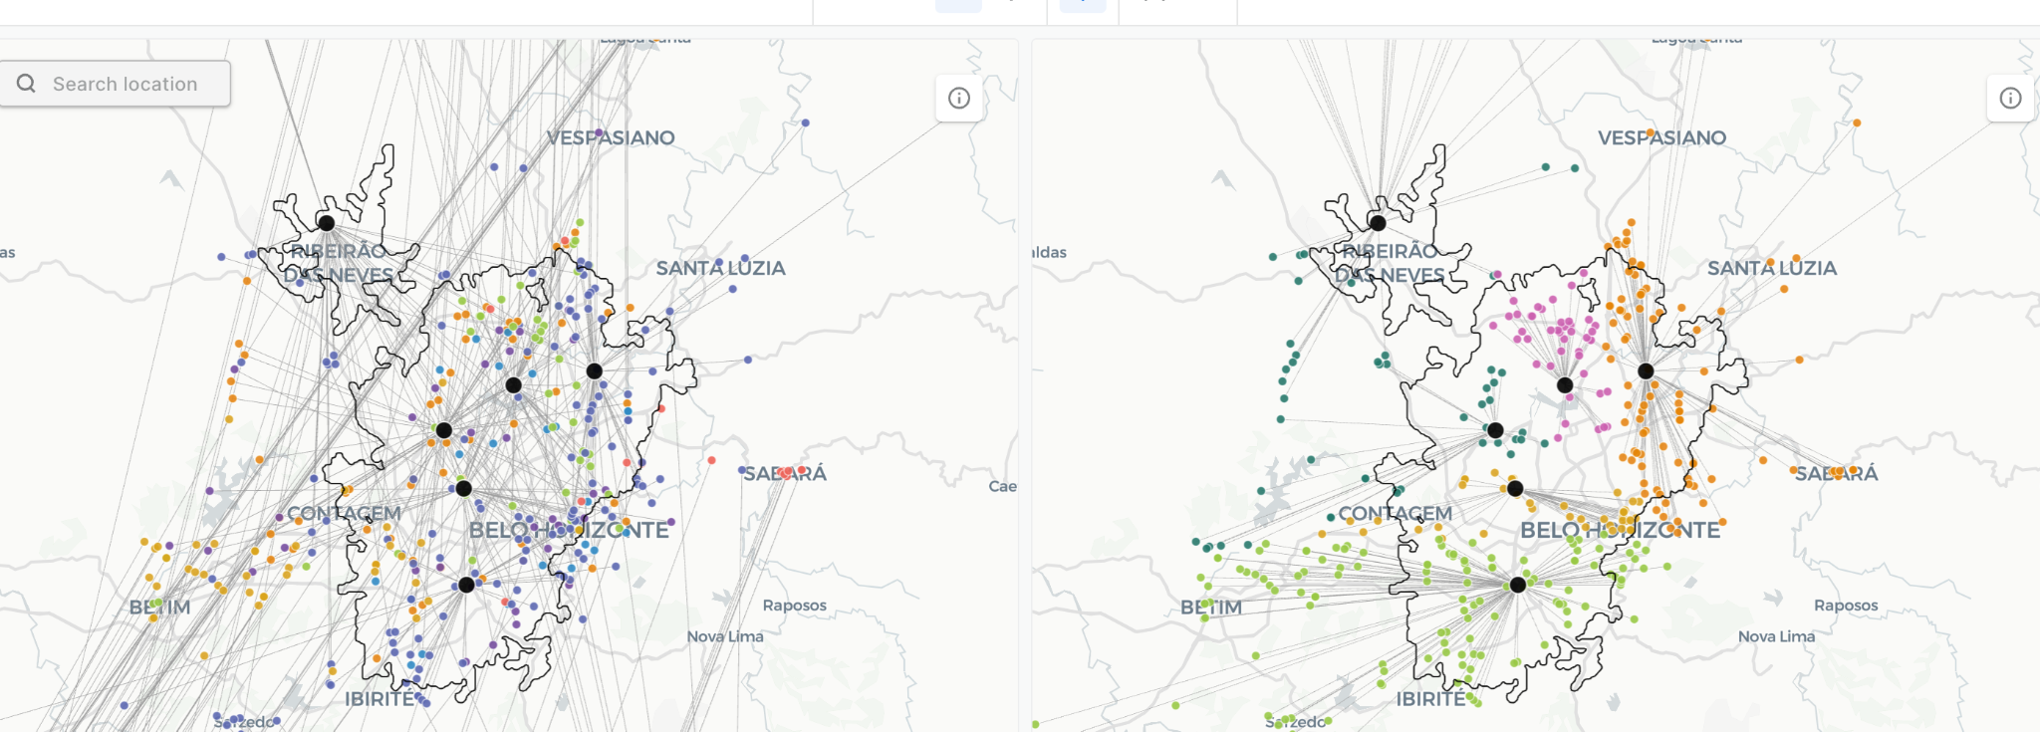
Algunas Historias
Asignación de Consultor Certificado
Insights/Resultados: Se redujo la distancia promedio entre el consultor y los sellers a los que visita de 32 km a 15 km.
Notes:
Slide 3: Datos Geoespaciales y Mercado Libre (3 minutos)
Cómo los datos geoespaciales se aplican en la plataforma.
Ejemplos de casos de uso en Mercado Libre.
Beneficios de utilizar datos geoespaciales.

Slide 15
Algunas Historias
Places
Insights/Resultados: Determinar nuevos depósitos para optimizar la última milla
Notes:
Slide 3: Datos Geoespaciales y Mercado Libre (3 minutos)
Cómo los datos geoespaciales se aplican en la plataforma.
Ejemplos de casos de uso en Mercado Libre.
Beneficios de utilizar datos geoespaciales.

Slide 16
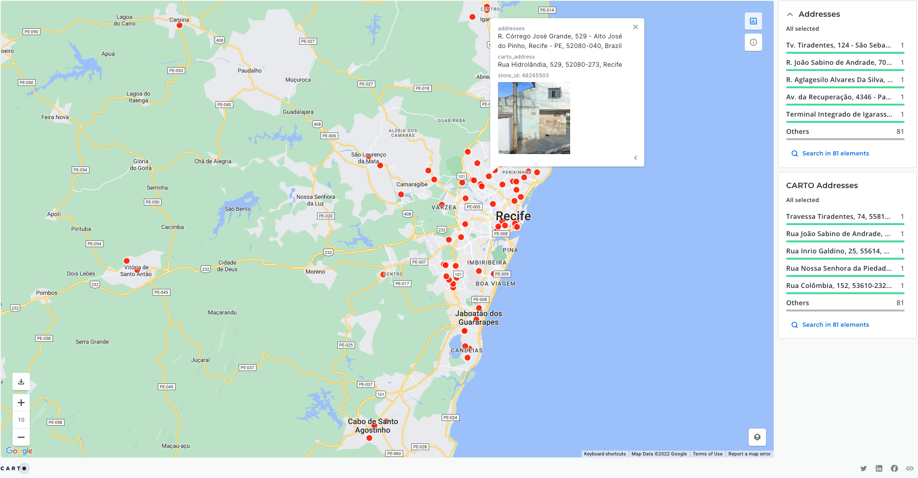
Algunas Historias
Normalización de direcciones
Insights/Resultados: Se duplicó la cobertura de direcciones utilizando funciones de normalización.
Notes:
Slide 3: Datos Geoespaciales y Mercado Libre (3 minutos)
Cómo los datos geoespaciales se aplican en la plataforma.
Ejemplos de casos de uso en Mercado Libre.
Beneficios de utilizar datos geoespaciales.

Slide 17
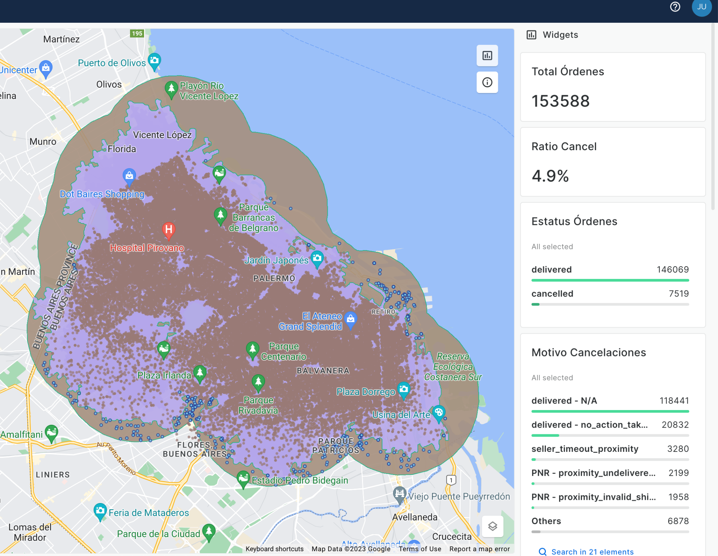
Algunas Historias
Proximity Delivery
Insights/Resultados: Se Redujo un area de delivery de un 28% con el doble de cancelación.
Notes:
Slide 3: Datos Geoespaciales y Mercado Libre (3 minutos)
Cómo los datos geoespaciales se aplican en la plataforma.
Ejemplos de casos de uso en Mercado Libre.
Beneficios de utilizar datos geoespaciales.

Slide 18
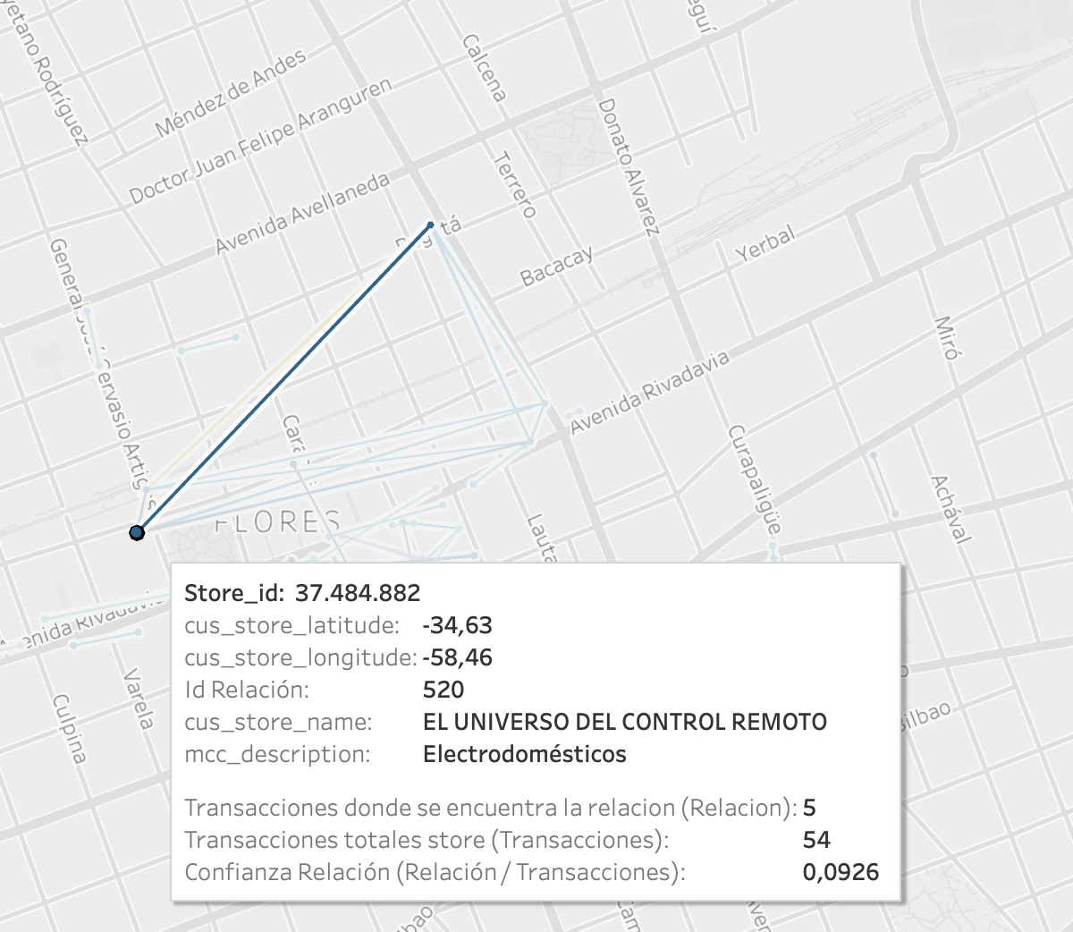
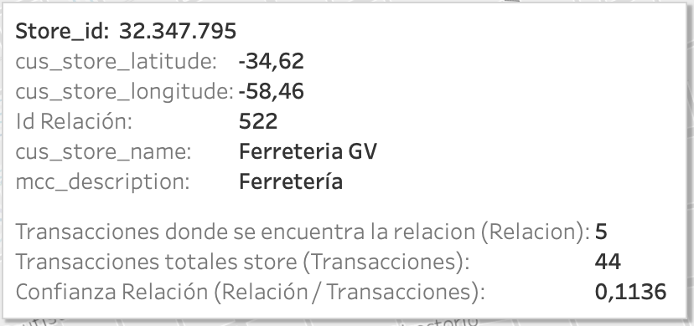
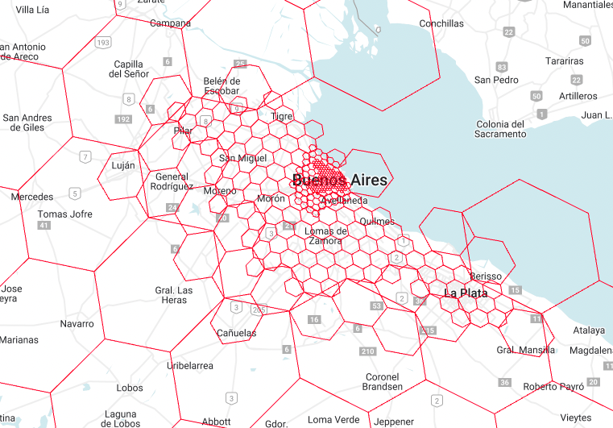
Algunas Historias
Recomendaciones Geo
Insights/Resultados: Se pudo determinar secuencias de compra en 600k stores y generar recomendaciones en tiempo real.
Notes:
Slide 3: Datos Geoespaciales y Mercado Libre (3 minutos)
Cómo los datos geoespaciales se aplican en la plataforma.
Ejemplos de casos de uso en Mercado Libre.
Beneficios de utilizar datos geoespaciales.

Slide 19
¡Gracias!

